Slide 1


Le mécénat dans tous ses états – perspectives juridiques
Le marché de l’art sous les feux du droit
De la Rue de la Loi au Mont des Arts
Antoine Vandenbulke
Professeur à l’UMons-ULB

Slide 2
Définition
Absence de définition légale
Tout soutien apporté à un projet jugé d’intérêt général, sans que le mécène reçoive de contrepartie ou, a minima, sans que le mécène reçoive de contrepartie économiquement équivalente à son engagement.
Proposition de définition :

Slide 3
Définition
Aide
À destination d’une activité d’intérêt général
Sans contrepartie équivalente

Slide 4
Aide
Mécénat financier
Mécénat en nature
Mécénat de compétences

Slide 5
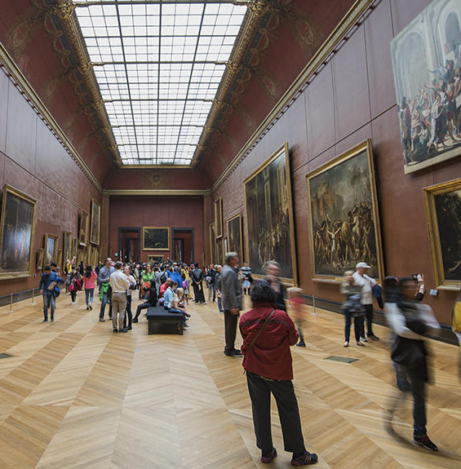

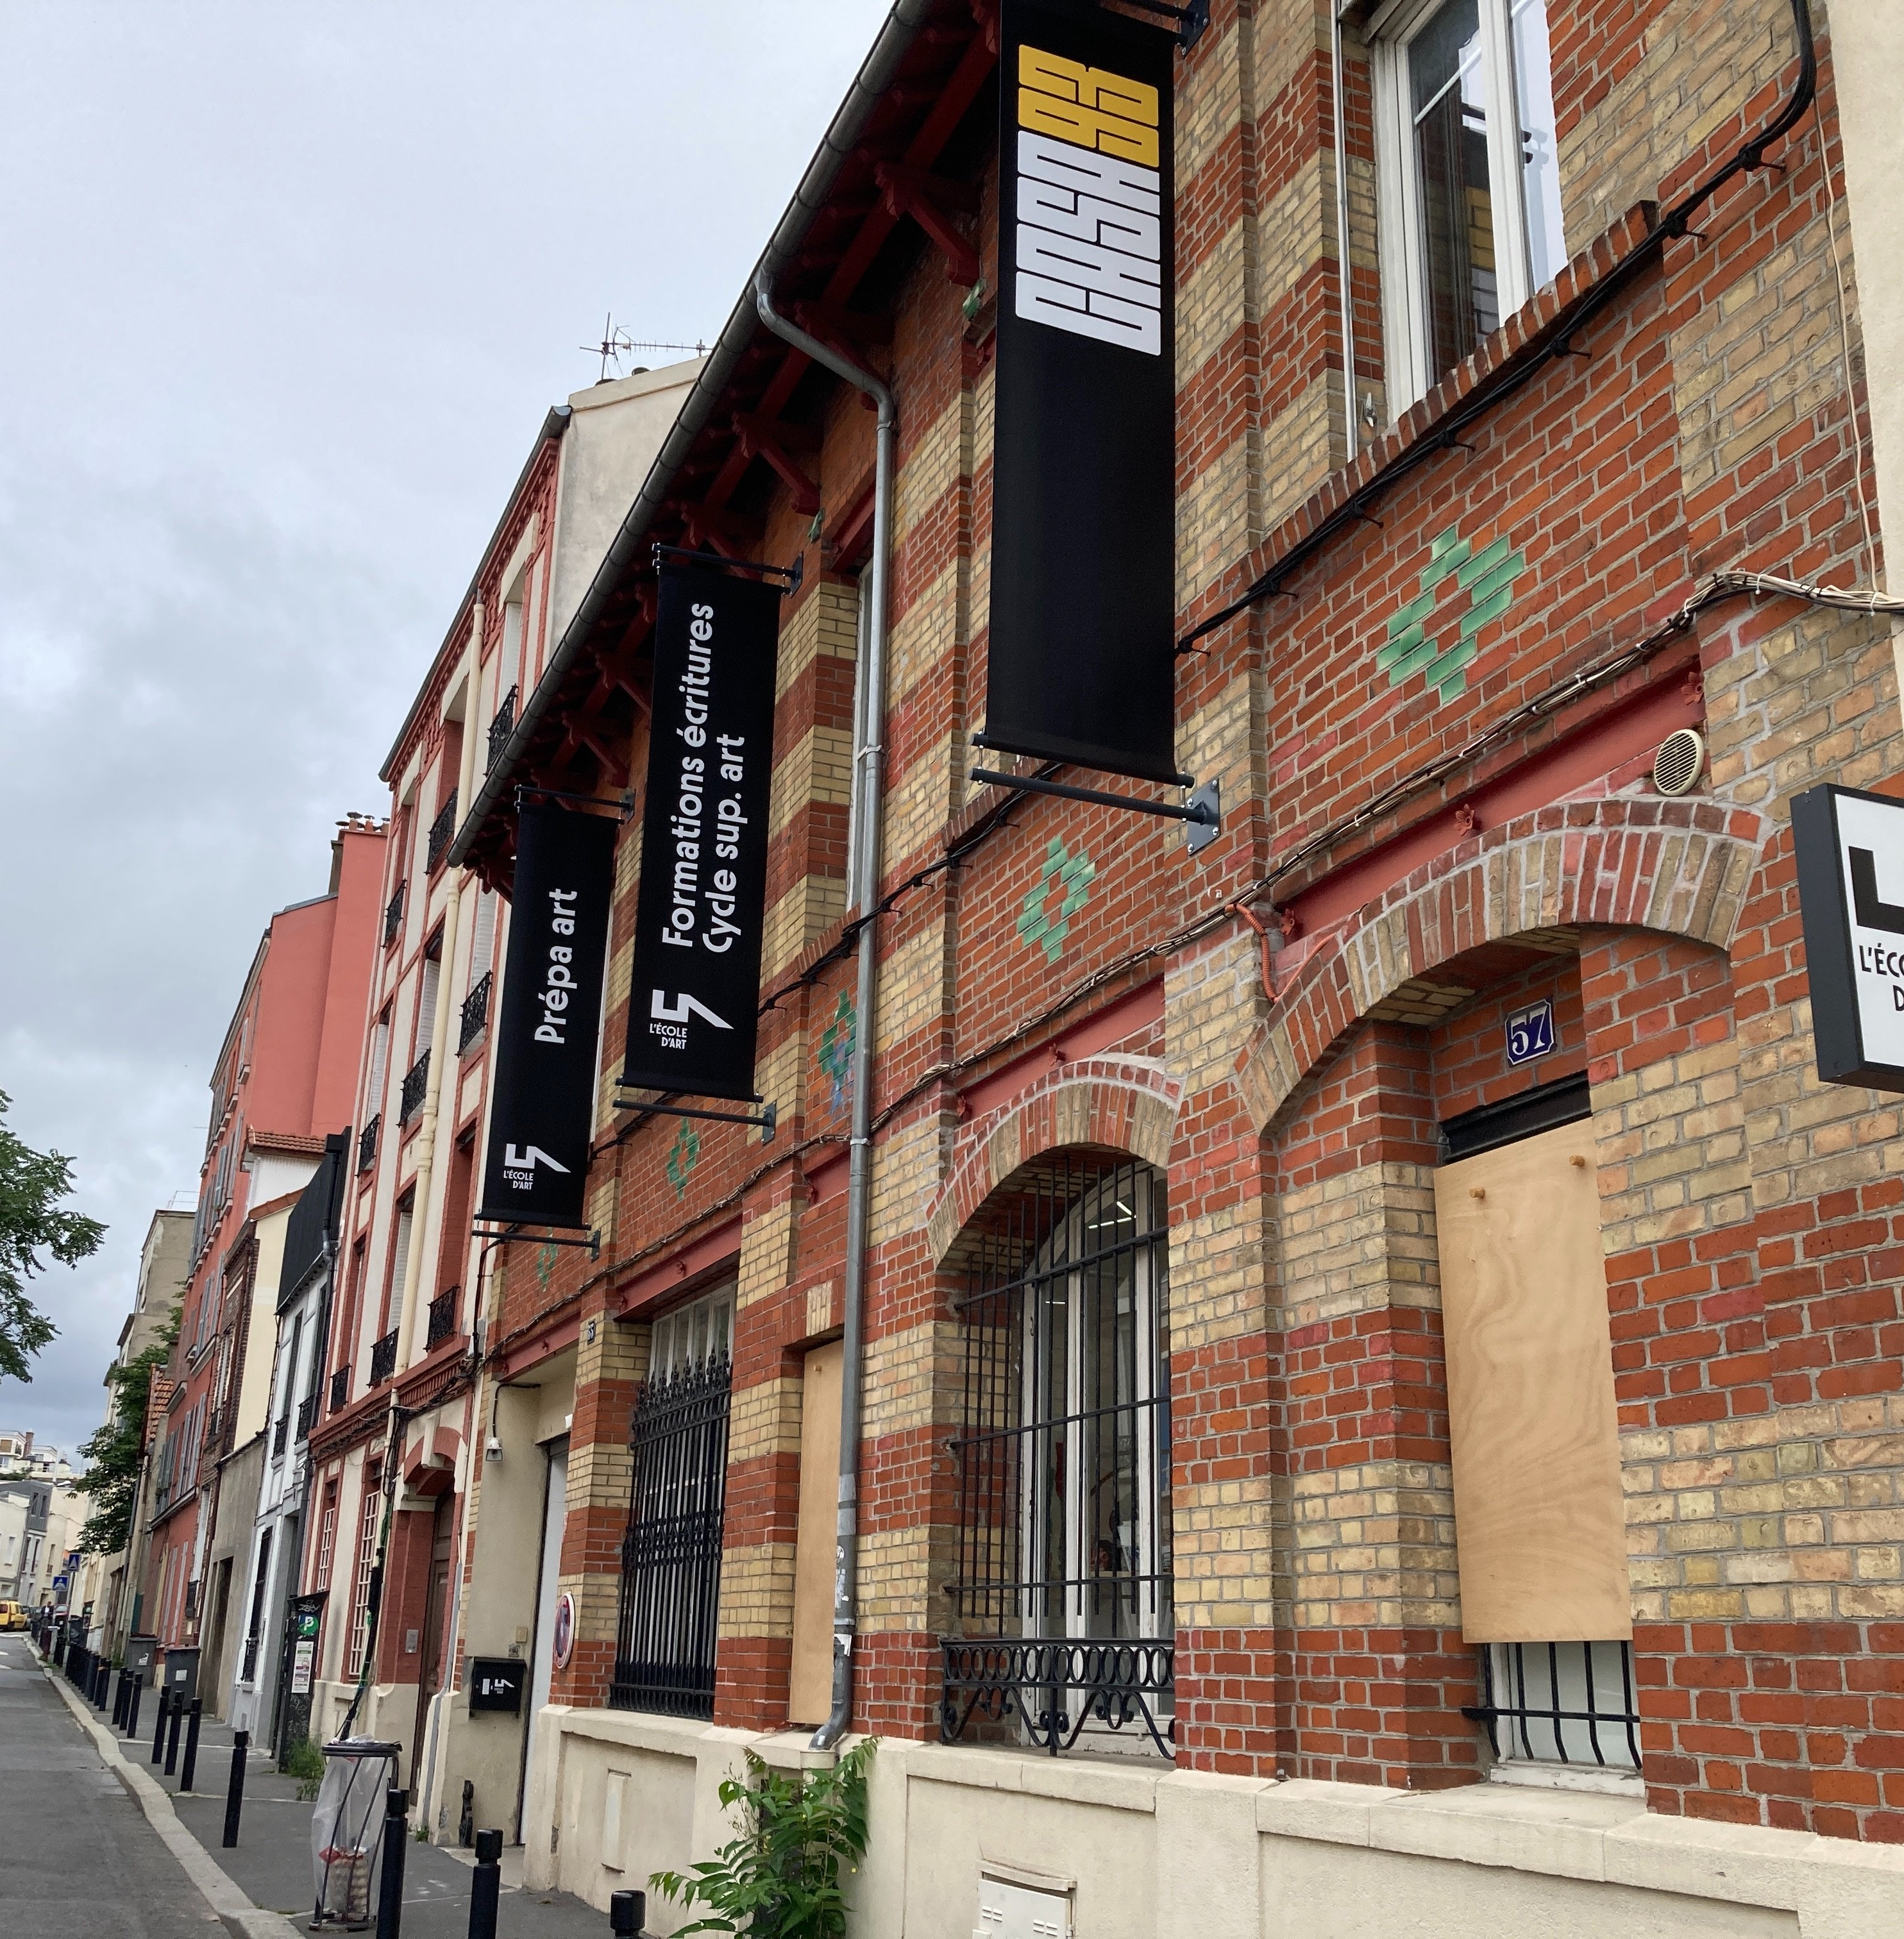
Activité soutenue

Slide 6
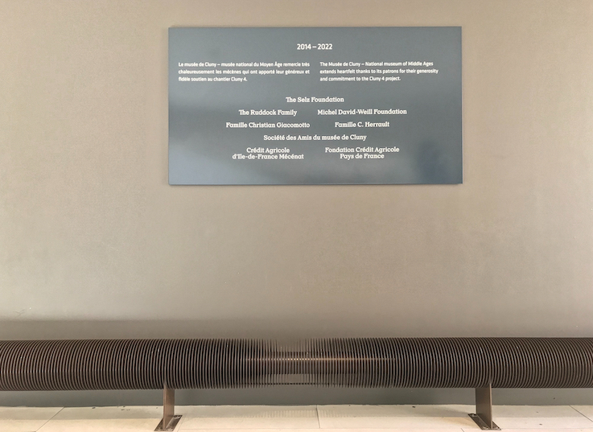

Contrepartie

Slide 7
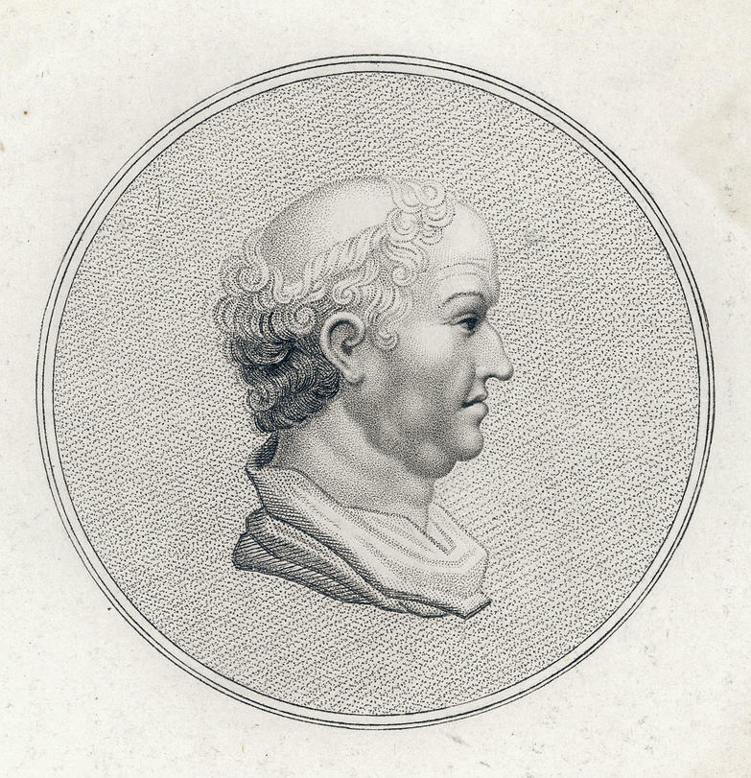
À distinguer de la philanthropie?
Philanthropie
Mécénat
philanthrôpía
φιλάνθρωπία
Caius Maecenas
Amour
de l’humanité
phílos
φίλος
ánthrôpos
ἄνθρωπος

Slide 8
Qualification juridique
Contrat
à titre onéreux
à titre gratuit (donation)
Legs (acte unilatéral)

Slide 9

Régime fiscal
Inciter financièrement la générosité ?
◆
Raison économique → effet de levier
◆
Raison politico-philosophique → décentralisation

Slide 10
Régime fiscal
Réduction / déduction d’impôt pour libéralités faites en argent
Art. 145/33, 199 et 200 du CIR/92
◆
Personne physique : réduction d’impôt de 45 p.c. du montant du don
◆
Société : déduction d’impôt
◆
Bénéficiaire : directement désigné ou agréé
◆
Dans le respect de certains seuils

Slide 11
Régime fiscal
◆
Déduction d’impôts
Déduction
Revenus bruts
Base imposable
Impôt
Revenus après impôt
◆
Réduction d’impôts
Base imposable
Impôt
Réduction
Revenus après impôt

Slide 12
Régime fiscal
Réduction/déduction d’impôt pour libéralités
Art. 145/33, 199 et 200 du CIR/92
Aucune contrepartie
Zone
grise
Régime des frais professionnels
Art. 49 CIR/92
Contrepartie équivalente

Slide 13
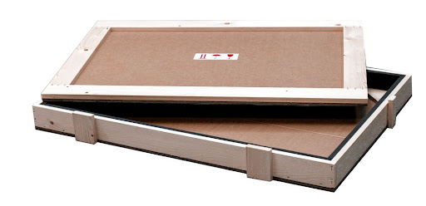
Régime fiscal
Mécénat en nature : don d’œuvres d’arts
◆
Appartenant au « patrimoine culturel mobilier du pays » ou ayant « une renommée internationale »
◆
Reconnues comme telles et évaluées par le ministre des Finances, après avis contraignant d’une commission spéciale
◆
Aux musées publics
◆
Par des personnes physiques uniquement

Slide 14
Régime fiscal
Pas de régime incitatif au mécénat de compétences
Problématique du droit social

Slide 15
Régime fiscal : aspects comparés
 | Droit belge | Droit français | Droit américain
Bénéficiaire | Agrément préalable | Contrôle a posteriori des conditions | Contrôle a posteriori des conditions
Avantage fiscal du mécène
Personne physique / particulier | Réduction 45 p.c. | Réduction 66 p.c. | Déduction
Société / entreprise | Déduction | Réduction 60 p.c. | Déduction
Seuils maxima
Personne physique / particulier | 10 p.c. revenus nets et 408 130 EUR | 20 p.c. revenus imposables | En principe 50 p.c. base contributive
Société / entreprise | 5 p.c. revenus nets et 500 000 EUR | 20 000 EUR ou 5 p.m. chiffre d’affaires | 10 p.c. revenus imposables
Incitant au mécénat en nature | restreint | Oui | Oui
Incitant au mécénat de compétences | Non | Oui | Non

Slide 16
Mécénat d’entreprise au regard du droit des sociétés
◆
Principe de spécialité légale
Art. 1, al. 1er de l’ancien Code des sociétés : Une société est constituée par un contrat aux termes duquel deux ou plusieurs personnes mettent quelque chose en commun, pour exercer une ou plusieurs activités déterminées et dans le but de procurer aux associés un bénéfice patrimonial direct ou indirect.
Art. 1:1 du CSA : Une société est constituée par un acte juridique par lequel une ou plusieurs personnes, dénommées associés, font un apport. Elle a un patrimoine et a pour objet l'exercice d'une ou plusieurs activités déterminées. Un de ses buts est de distribuer ou procurer à ses associés un avantage patrimonial direct ou indirect.
◆
Intérêt social

Slide 17
Conclusions

